Slide 1

Nota alta dá dinheiro?
Filmes: reputação x retorno financeiro
Uma análise de 10.178 filmes, de 1903 a 2023
Danielli Arçari | Treinamento de Exploração e Análise de Dados
Notes:
Abro com a pergunta que guia tudo: nota alta dá dinheiro? Vamos ver que, na maior parte das vezes, não.

Slide 2
O que o cliente quer saber
S
T
A
R
Um cliente que produz e distribui filmes quer decidir onde investir. Ele tem três dúvidas:
1
2
3
O que faz o público gostar de um filme?
O que faz um filme dar dinheiro?
Onde essas duas coisas não andam juntas?
Minha tarefa: responder 9 perguntas de negócio com dados, gráficos e uma conclusão prática para cada uma.
Notes:
O cliente quer saber o que agrada o público, o que dá dinheiro e onde as duas coisas se separam. Minha tarefa foi responder 9 perguntas com dados.

Slide 3
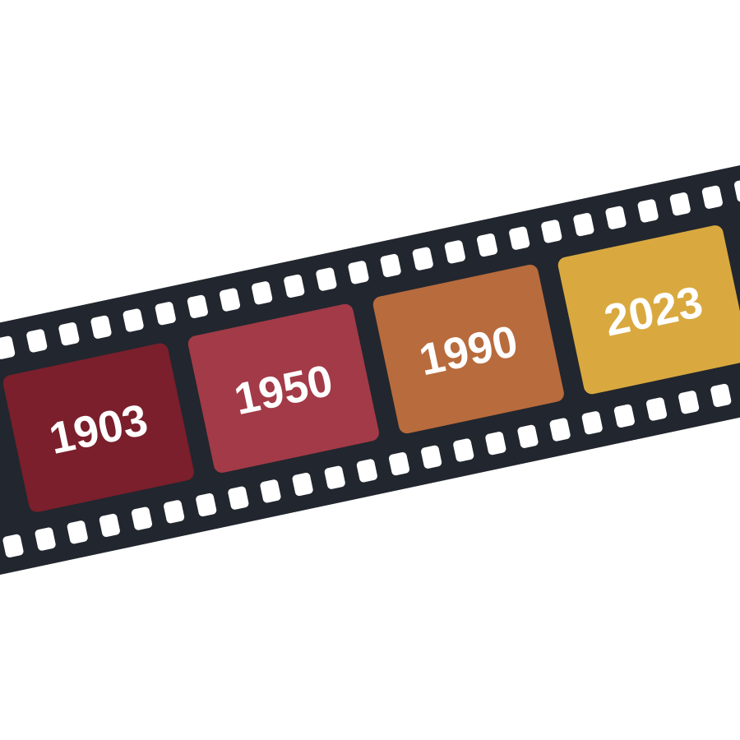
De onde vêm os dados: o IMDb
S
T
A
R
O IMDb (Internet Movie Database) é um dos maiores catálogos de filmes e séries do mundo, com ficha técnica, elenco e notas dadas pelo público.
25,9 mi
10.178
títulos no IMDb inteiro, contando séries e episódios (set. 2025)
filmes na amostra que usei, publicada no Kaggle
1903
2023
o filme mais antigo da amostra: The Life and Passion of Jesus Christ
o ano dos lançamentos mais recentes
Notes:
O total de 25,9 milhões vem da página da Wikipedia sobre o IMDb. A nossa amostra tem 10.178 filmes, o mais antigo de 1903.

Slide 4
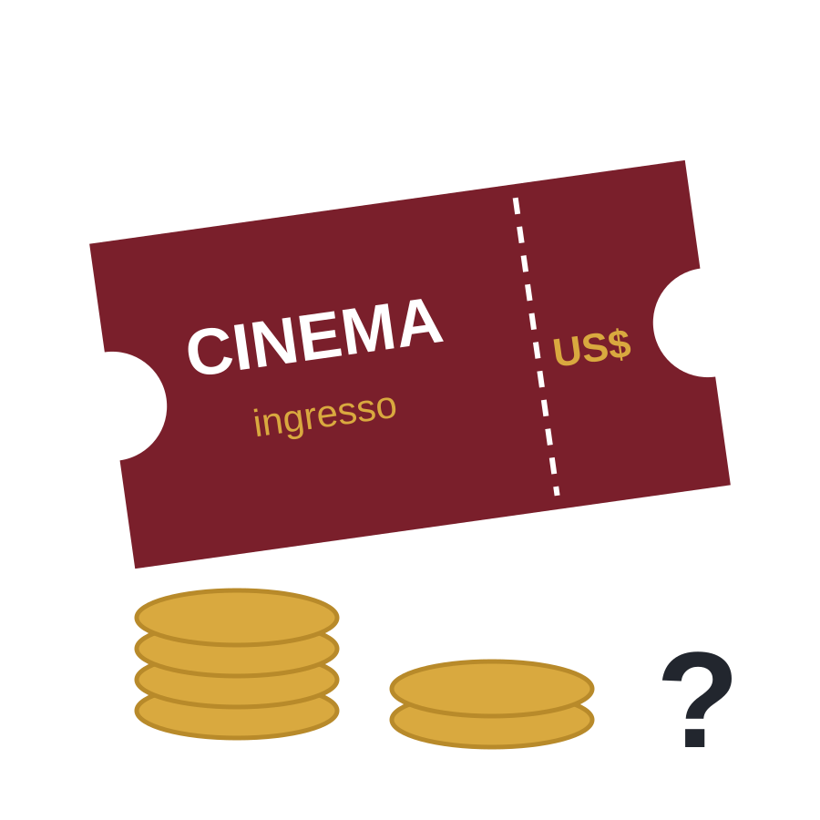
O que é ROI, e por que é difícil medir
S
T
A
R
ROI = quanto faturou ÷ quanto custou
ROI 2 = o filme faturou o dobro do que custou. É a medida que liga o dinheiro à decisão do cliente.
Por que é difícil
Parte da bilheteria fica com os cinemas
O custo de marketing não entra no orçamento
Streaming e TV ficam de fora da receita
Nesta base, 1 em cada 3 receitas tinha sinais de valor inventado
Notes:
O ROI compara faturamento e custo. Mas a bilheteria é bruta, o marketing não entra, e nesta base um terço das receitas tinha centavos, coisa que bilheteria real não tem. Por isso uso o ROI só para comparar grupos.

Slide 5

Como o Wikidata entrou na história
S
T
A
R
O problema: uma das perguntas era sobre quem faz o filme. Mas a coluna "equipe" da base só tinha atores. Nenhum diretor.
A solução: o Wikidata, uma base aberta da mesma organização da Wikipedia. Dá para consultar por programa e trazer o diretor de cada filme.
7.787
1 código
filmes ganharam diretor (80% da base)
por filme, que separa homônimos como os dois Titanic
Notes:
Sem o diretor, uma das perguntas ficaria sem resposta. Com o Wikidata, 80% dos filmes ganharam diretor. E ele virou o achado mais forte do projeto.

Slide 6

Antes de analisar, arrumar a casa
S
T
A
R
10.178
filmes na base original
9.790
depois de tirar filmes sem nota e repetidos
4.642
com dinheiro confiável: só esses entram nas contas de ROI
O que encontrei pelo caminho
Dinheiro inventado
1 em cada 3 receitas com centavos; o mesmo valor em 143 filmes
Bilheteria trocada
Titanic (1953) com a receita do Titanic (1997)
Notas sem plateia
sem o número de votos, nota 100 de 3 pessoas vale igual a nota de milhões
Notes:
Mais da metade do trabalho foi limpeza. Das 10.178 linhas, sobram 9.790 filmes para falar de nota, e 4.642 com dinheiro confiável para falar de ROI.

Slide 7
Nota alta dá dinheiro? Quase nunca
S
T
A
R
Correlação mostra o quanto duas coisas sobem juntas: 0 é nenhuma relação, 1 é relação total.
0,14
Orçamento e receita
0,70
é a relação entre nota e receita. Quase nada.
Nota e receita
0,14
Agradar o público e faturar são objetivos diferentes.
Orçamento e nota
-0,04
0
1
nenhuma relação
relação total
Notes:
Orçamento e receita andam juntos (0,70). Nota e receita quase não (0,14). Orçamento e nota, nada.

Slide 8
Quatro tipos de filme
S
T
A
R
Nota abaixo da mediana
Nota acima da mediana
O que fazer com isso
453 filmes
708 filmes
Filme bem avaliado e sem bilheteria é quase 4 vezes mais comum do que o contrário.
Dinheiro sem reputação
Sucesso completo
fatura muito, nota abaixo da mediana
fatura muito e tem nota alta
O cliente precisa escolher, projeto a projeto, se quer bilheteria, reputação ou as duas.
1.793 filmes
1.688 filmes
Nem um nem outro
Reputação sem dinheiro
pouco dinheiro e nota baixa
nota alta, bilheteria fora do topo
Os 25% que mais faturaram estão na linha de cima.
Notes:
Dividi os filmes em quatro grupos. O maior grupo com nota alta é o que não faturou muito.

Slide 9
Mais dinheiro, filme melhor? Não
S
T
A
R
A nota fica entre 65 e 67 em qualquer faixa de orçamento.
Orçamento alto não compra nota. Compra segurança: só 8% dos filmes mais caros deram prejuízo.
Notes:
Do filme de 5 milhões ao de 125 milhões, a nota é praticamente a mesma. O que muda é o risco.

Slide 10
Quem faz o filme importa mais
S
T
A
R
Quanto cada fator ajuda a explicar a nota de um filme
116
diretores acertam com frequência: superam a nota esperada em pelo menos 80% dos filmes. Por sorte, seriam cerca de 49.
Nota alta e bom retorno: Christopher Nolan, Hayao Miyazaki, Peter Jackson.
Escolher o diretor é uma decisão de reputação.
Notes:
Esse dado só existe porque trouxemos o diretor do Wikidata. O diretor explica mais da nota do que o ator, o gênero ou a época.

Slide 11
Continuação: o dinheiro fica, a nota cai
S
T
A
R
A continuação é a aposta mais previsível em dinheiro, e é onde a marca se desgasta. Base: 96 franquias.
Notes:
A receita das continuações fica entre 91% e 110% da do primeiro filme. A nota cai de 4 a 7 pontos e não volta.

Slide 12
Qual gênero rende mais por dólar?
S
T
A
R
ROI típico por gênero: quantas vezes o filme fatura o que custou
Terror
Terror
3,3
Romance
3,2
Animação
3,0
tem a menor nota (61) e o maior retorno por dólar (3,3 vezes o custo).
Mistério
3,0
Comédia
2,9
Família
2,8
Drama
Fantasia
2,7
Aventura
2,5
Drama
2,4
tem a maior nota (71) e retorno no meio da tabela (2,4 vezes).
Crime
2,3
Ação
2,2
Ficção científica
2,0
Suspense
1,9
Notes:
O terror é barato e tem público fiel: qualquer bilheteria média vira retorno alto. O drama agrada mais, mas rende menos por dólar.

Slide 13
Em que apostar, de acordo com o objetivo
S
T
A
R
Se o objetivo é retorno previsível
Se o objetivo é muito retorno, pouco capital
Continuações de franquias
Terror de baixo orçamento
A receita se repete; a nota cai
Maior retorno por dólar
Se o objetivo é bilheteria segura
Se o objetivo é reputação e retorno
Orçamentos maiores
Diretores com bom histórico
Só 8% deram prejuízo
116 acertam com frequência
Notes:
Cada objetivo pede uma aposta diferente. Não existe filme que garanta tudo.

Slide 14
O que ainda falta, e o próximo passo
Próximo passo
1
Número de votos
Sem ele, nota de 3 pessoas pesa igual a nota de milhões
Trazer do próprio IMDb
2
Dinheiro conferido
Ainda há receitas implausíveis, perto de US$ 1 bilhão
Conferir no Wikidata
3
Equipe completa
Só o diretor foi trazido
Trazer roteirista, produtor e estúdio
4
Painel interativo
Os dados já estão prontos e exportados
Montar o dashboard
Notes:
Toda análise tem limites. Esses são os quatro mais importantes, cada um com o caminho para resolver.

Slide 15

Obrigada
Código, gráficos, dicionário de dados e relatório completo estão no repositório.
Repositório
github.com/danielli-arcari/ProjetodeAnalise_BasedeDadosIMDB
LinkedIn
linkedin.com/in/danielli-arcari
GitHub
github.com/danielli-arcari
Portfólio
danielliarcari.vercel.app
Notes:
Agradeço e deixo os links.

